Slide 1
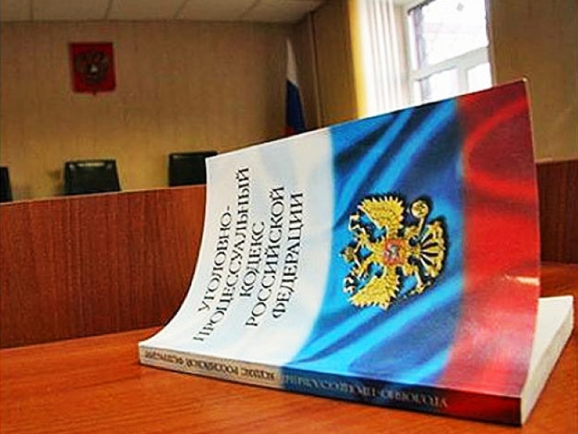
Примерный алгоритм действий лица (в том числе несовершеннолетнего), ставшего свидетелем преступления или располагающего сведениями о готовящемся преступлении

Slide 2
Общие правила
1. Запомните или запишите как можно больше примет подозреваемых лиц (черты лица, рост, телосложение, цвет волос, голос, одежду, обувь). По возможности используйте камеру мобильного телефона.
2. Немедленно сообщите информацию о совершенном (подготавливаемом) преступлении сотрудникам органа наркоконтроля по телефонам экстренной связи либо телефону доверия. Чем быстрее поступит информация, тем больше шансов задержать преступника по «горячим следам».
3. При телефонном разговоре с сотрудником органа наркоконтроля представьтесь и сообщите о характере, времени и месте совершения преступных действий, расскажите о лице, их совершившем, и выполняйте полученные от сотрудника инструкции.
4. Не пытайтесь лично задержать подозреваемого, так как это может быть опасно.
5. Постарайтесь дождаться сотрудника наркоконтроля, после повторить еще раз все сказанное и указать направление, в котором скрылся подозреваемый.
6. По возможности запишите и передайте прибывшему сотруднику органа наркоконтроля данные и координаты иных лиц, также ставших свидетелем преступления.

Slide 3
Действия несовершеннолетнего и родителей, ребенок которых стал очевидцем совершенного (подготавливаемого) преступления.
1. Несовершеннолетнему лицу необходимо незамедлительно сообщить родителям (усыновителю, опекуну или попечителю), либо педагогу (директору, педагогу-психологу) по месту обучения о ставших ему известными сведениях о совершенном (подготавливаемом) преступлении.
2. Родителям (усыновителю, опекуну или попечителю) или педагогам необходимо внимательно выслушать обратившегося к ним несовершеннолетнего, поскольку он ищет помощи, нуждается в участии. Необходимо поверить тому, что он рассказывает. Маловероятно, что ребенок будет выдумывать подобные факты.
3. При получении от несовершеннолетнего информации необходимо действовать в соответствии с ранее изложенными общими правилами и информировать сотрудников органа наркоконтроля.

Slide 4
Действия педагога, получившего информацию о преступлении от несовершеннолетнего
1. Подробно выяснить обстоятельства произошедшего (кем, где, когда и каким образом совершены противоправные деяния).
2. При получении от несовершеннолетнего информации необходимо действовать в соответствии с ранее изложенными общими правилами и информировать сотрудников органа наркоконтроля, а также родителей (усыновителей, опекунов или попечителей).
3. В случае, если преступление совершено в отношении несовершеннолетнего кем-то из родственников или иных лиц, с которыми несовершеннолетний находится в постоянном контакте, принять меры к исключению общения с указанными лицами до прибытия сотрудников правоохранительных органов.

Slide 5
Дополнительная информация
1. Решение об обращении в правоохранительные органы о том, что ребенок стал очевидцем или свидетелем совершенного (подготавливаемого) преступления, принимается его родителями (усыновителями, опекунами или попечителем).
2. В соответствии со статьей 191 Уголовно-процессуального кодекса Российской Федерации:
- свидетели в возрасте до шестнадцати лет не предупреждаются об ответственности за отказ от дачи показаний и за дачу заведомо ложных показаний. При разъяснении указанным свидетелям их процессуальных прав, предусмотренных соответственно статьями 42 и 56 настоящего Уголовно-процессуального кодекса Российской Федерации, им указывается на необходимость говорить правду. Таким образом, несовершеннолетнее лицо не привлекается к уголовной ответственности за отказ от дачи показаний и за дачу заведомо ложных показаний;
- следователь вправе не допустить к участию в допросе несовершеннолетнего потерпевшего или свидетеля его законного представителя и (или) представителя, если это противоречит интересам несовершеннолетнего потерпевшего или свидетеля. В этом случае следователь обеспечивает участие в допросе другого законного представителя несовершеннолетнего потерпевшего или свидетеля.

Slide 6
Дополнительная информация
3. В соответствии со статьей 280 Уголовно-процессуального кодекса Российской Федерации:
- при участии в допросе потерпевших и свидетелей в возрасте до четырнадцати лет, а по усмотрению суда и в возрасте от четырнадцати до восемнадцати лет участвует педагог. Допрос несовершеннолетних потерпевших и свидетелей, имеющих физические или психические недостатки, проводится во всех случаях в присутствии педагога;
- до начала допроса несовершеннолетнего председательствующий разъясняет педагогу его права, о чем в протоколе судебного заседания делается соответствующая запись;
- педагог вправе с разрешения председательствующего задавать вопросы несовершеннолетнему потерпевшему, свидетелю;
- при необходимости для участия в допросе несовершеннолетних потерпевших и свидетелей, указанных в части первой настоящей статьи, вызываются также их законные представители, которые могут с разрешения председательствующего задавать вопросы допрашиваемому. Допрос потерпевшего или свидетеля, не достигшего возраста четырнадцати лет, проводится с обязательным участием его законного представителя;
- перед допросом потерпевших и свидетелей, не достигших возраста шестнадцати лет, председательствующий разъясняет им значение для уголовного дела полных и правдивых показаний. Об ответственности за отказ от дачи показаний и за дачу заведомо ложных показаний эти лица не предупреждаются и подписка у них не берется;
- в целях охраны прав несовершеннолетних по ходатайству сторон, а также по инициативе суда допрос потерпевших и свидетелей, не достигших возраста восемнадцати лет, может быть проведен в отсутствие подсудимого, о чем суд выносит определение или постановление. После возвращения подсудимого в зал судебного заседания ему должны быть сообщены показания этих лиц и представлена возможность задавать им вопросы;
- по окончании допроса потерпевший или свидетель, не достигший возраста восемнадцати лет, педагог, присутствовавший при его допросе, а также законные представители потерпевшего или свидетеля могут покинуть зал судебного заседания с разрешения председательствующего.

Slide 7
Действия, от которых стоит воздержаться лицу, ставшему свидетелем преступления или располагающему сведениями о готовящимся преступлении
1. Уклоняться от явки по вызовам дознавателя, следователя, прокурора
Уклонение от явки не является уголовно наказуемым деянием, но тем, не менее, рассматривается как серьезное нарушение уголовно-процессуального законодательства. Согласно статье 113 Уголовного кодекса Российской Федерации, в случае неявки по вызову без уважительных причин свидетель (за исключение несовершеннолетних) может быть подвергнут приводу. Если свидетель не может явиться по вызову незамедлительно, он должен об этом известить вызывающее лицо.
Еще одной мерой уголовно-процессуального принуждения свидетеля к явке согласно статье 117 Уголовно-процессуального кодекса Российской Федерации России является наложение денежного взыскания.
2. Давать заведомо ложные показания либо отказываться от дачи показаний.
Следует отметить, что дача заведомо ложных показаний и отказ от дачи показаний являются уголовно наказуемыми деяниями в соответствии со статьями 307 и 308 Уголовного кодекса Российской Федерации.
3. Разглашать данные предварительного следствия
Следует учесть, что за разглашение данных предварительного следствия, ставших известными лицу в связи с его участием в производстве по уголовному делу, ответственность наступает в соответствии со статьей 310 Уголовного кодекса Российской Федерации.

